Slide 1

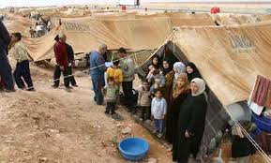

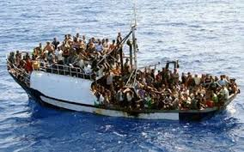
A saúde e os movimentos migratórios no Brasil e a abordagem da atenção à saúde do viajante
Jessé Reis Alves
Núcleo de Medicina do Viajante IIER
SBMV
jesse.alves@emilioribas.sp.gov.br

Slide 2
Do que vamos tratar?
Apresentação em duas partes
PARTE 1
PARTE 2
  Movimentos migratórios no Brasil
  Informações sobre refúgio
  Dados do ministério do trabalho
  Refúgio
  Breve discussão sobre políticas de saúde para populações em movimento
Atendimento ao viajante no IIER
Consulta
Vacinação
Profilaxias
Retorno

Slide 3
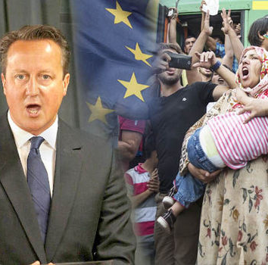

Movimentos migratórios

Slide 4
Definições
Refugiados São todos os homens e mulheres (idosos, jovens e crianças) que foram obrigados a deixar seus países de origem por causa de um fundado temor de perseguição por motivos de raça, religião, nacionalidade, por pertencer a um determinado grupo social ou por suas opiniões políticas.
Migrantes São todas as pessoas que deixam seus países de origem com o objetivo de se estabelecer em outro país de forma temporária ou permanente. Os migrantes podem ter, entre outras, motivações sociais e econômicas, pois tentam escapar da pobreza ou do desemprego, buscando melhores condições de vida, maior acesso a trabalho, saúde e educação.
300 milhões de migrantes internacionais (estimativas da OMS)

Slide 5

Solicitações de refúgio no Brasil

Slide 6
Procedências dos solicitantes de asilo

Slide 7
Refugiados reconhecidos (2014)

Slide 8
Pedidos em fase de análise

Slide 9
Distribuição geográfica dos pedidos de asilo

Slide 10
Movimentos migratórios

Slide 11
Autorizações gerais de trabalho no Brasil 2011 - 2014

Slide 12
Autorizações de trabalho concedidas por países

Slide 13
Estrangeiros registrados como permanentes

Slide 14
Distribuição de estrangeiros registrados como permanentes

Slide 15
Haiti

Slide 16
Carteiras profissionais emitidas por paises
2014

Slide 17
Admissão de imigrantes por estados (2014)

Slide 18
Admissão de imigrantes por domicílio

Slide 19
Admissão de haitianos e senegaleses

Slide 20
Alguns dilemas e desafios
Vulnerabilidade de migrantes antes e durante seu deslocamento;
Populações heterogeneas, vindas de distintas áreas geográficas e variadas condições socio-econômicas;
Diferenças culturais e barreiras idiomáticas;
Definição de riscos para si, familiares e comunidade
Possibilidade de algum rastreamento precoce (doenças crônicas ou infecciosas devem ter diagnóstico e tratamento precoces)
Atualização vacinal
Atenção a grupos especiais ( idosos, mulheres, crianças)

Slide 21
Experiência de outros países
Itália

Slide 22
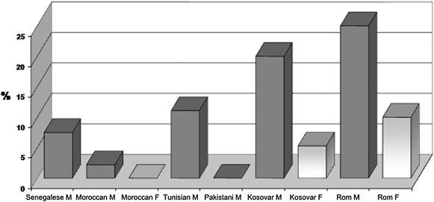
Migration and Health in Italy: A Multiethnic Adult Sample
Fatores de risco para doenças cardiovasculares
Journal of Travel Medicine
Volume 16, Issue 2, pages 88-95, 23 MAR 2009 DOI: 10.1111/j.1708-8305.2008.00280.x
http://onlinelibrary.wiley.com/doi/10.1111/j.1708-8305.2008.00280.x/full#f1
Notes:
22
Prevalence of immigrants at high disease risk—hypertension plus overweight/obesity and waist circumference (WC) > 102 in males (hypertension plus overweight\obesity for Senegalese group) or hypertension plus WC > 88 in females.
© This slide is made available for non-commercial use only. Please note that permission may be required for re-use of images in which the copyright is owned by a third party.

Slide 23

Partos prematuros em imigrantes

Slide 24
Prevalência de HIV entre imigrantes em serviço de doenças infecciosas na Espanha

Slide 25
Experiência de outros países
Itália
Espanha

Slide 26
Doença de Chagas na Europa

Slide 27
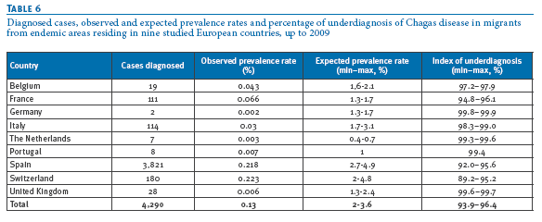
Doença de Chagas na Espanha

Slide 28
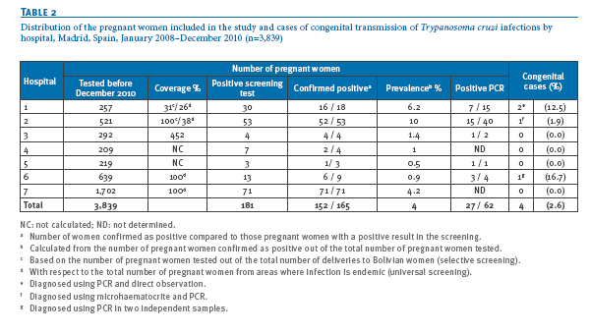
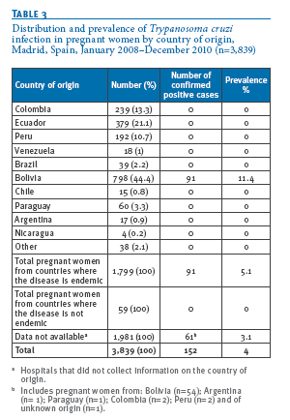
Possibilidade de transmissão vertical

Slide 29
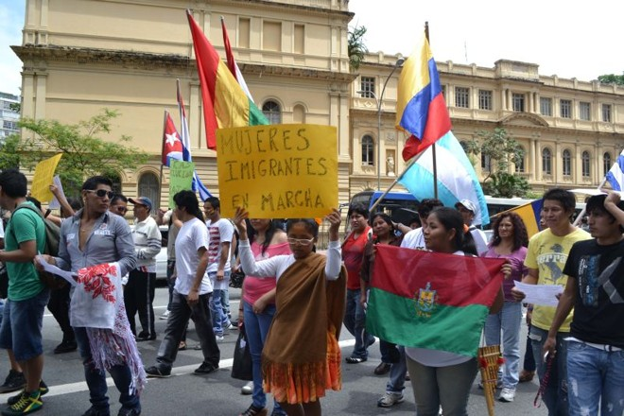
Imigrantes latino-americanos no Brasil
http://www.gazetadopovo.com.br/vida-e-cidadania/grande-sao-paulo-pode-ter-ate-500-mil-bolivianos-es0z58td2egmx78zzz8mk5npq

Slide 30
Doenças transmissíveis
Imigrantes aumentam o risco de dissminação de doenças?
  Não necessariamente, mas algumas doenças podem advir de pobreza extrema, guerras, viagens longas e períodos de confinamento
  Tuberculse
    Depende do local de origem
    Siria (17/100000)
    Nigeria (338/100000)
  HIV e hepatites virais
    35% dos novos casos de HIV na Europa são diagnosticados em migrantes
  MERS-CoV
    Capacidade de detecção precoce
Foco em diagnóstico
vigilância

Slide 31
Doenças não transmissíveis
Doenças cardiovasculares
  Interrupção de seguimento e falta de tratamento
  Fatores de piora
Doenças malignas
Diabetes
Doenças pulmonares crônicas
Saúde materno infantil
Questões psico-sociais
Restaurar seguimento
de rotina -
Atendimento
especializado

Slide 32
Instituir rastreamento de rotina?
Não há evidências claras de custo-efetividade de “screenings” compulsórios
Pode desencadear ansiedade individual e coletiva
Checagens regulares devem ser feitas para agravos infecciosos e não infecciosos
Triagem nos pontos de entrada (recomendada para situações específicas, como Ebola)
Serviços especializados
para atendimento ou
manter cuidados a nível
de atenção primária?

Slide 33
Vacinação
Surtos atuais de sarampo (vários outros países africanos, oriente médio e Europa)
Circulação de vírus da poliomielite
Tanto populações locais quanto migrantes podem ser vulneráveis
Inserir imigrantes nos
programas de
vacinação locais

Slide 34
O que importa para efeitos de saúde pública?
Coordenação a nível primário (município – estado)
Adaptação de programas de saúde materno-infantil,
Avaliação de risco sanitário quando cabível(tuberculose, DST, etc.);
Avaliação de atenção específica baseada na demografia e doenças endêmicas dos locais de procedência;
Atenção à Saúde Mental
Adequação do sistema de saúde (idioma, hábitos culturais, patologias endêmicas);
Preocupação com os que retornam para visitar amigos e parentes.

Slide 35


Ambulatório do viajante

Slide 36
Medicina de Criado em 05/2000 no Instituto de Infectologia Emilio Ribas
Minimizar o risco de adoecimento
durante as viagens:
INDIVIDUAL
Evitar a disseminação internacional
de doenças:
COLETIVO

Slide 37
Dr. Google responde tudo?
Recomendações necessitam de um crivo clínico;
“Não se vacina o roteiro, mas o indivíduo”;
Viajantes especiais;
Vínculo médico;
Problemas no retorno;
De quem é a responsabilidade pelas orientações aos viajantes?

Slide 38
Quatro perguntas fundamentais
Quem – quem viaja, idade, doenças prévias, histórico vacinal, uso de medicação, gravidez, etc.
Onde – detalhamento do roteiro; destino urbano, áreas rurais ou de floresta. Tipo de hospedagem, meios de transporte. Conhecimento epidemiológico atualizado e minucioso.
Quando – tempo de avaliação antes da viagem, época do ano (período de chuva ou seca),
O quê – atividades a serem desempenhadas no local, trabalho, estudo, moradia, lazer, turismo de aventura, turismo médico, etc

Slide 39




Slide 40
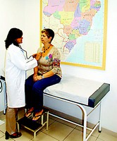
Modelo tradicional de aconselhamento
Aconselhamento pré-viagem
Sala de vacinação
Orientações trans-viagem
Consulta pós-viagem
Unidades de internação e suporte avançado se necessário
http://www.cremesp.com.br/?siteAcao=Revista&id=450

Slide 41
Roteiro básico de orientação
Após respondidas as 4 perguntas iniciais
  Identificar riscos
    Doenças transmissíveis por água e alimentos, por picadas de insetos, por via aérea e outras.
    Indivíduo vulnerável (idade, doenças prévias,etc)
    Risco para agravos não infecciosos?
  Propor medidas de prevenção
    Vacinas
    Medidas puramente educativas
    Quimioprofilaxias
    Tratamentos auto-administrados
  Avaliação no retorno quando necessário

Slide 42
Vacinas
Rotina
  Vacinas do Programa Nacional de Imunizações
  Tríplice viral
  dTpa, influenza, pneumococo,varicela, HPV
Exigidas
  Febre amarela
  Meningococo
  Poliomielite
Recomendadas
  Hepatite A, hepatite B, Febre tifóide, doença meningocócica, raiva, encefalite japonesa, encefalite do carrapato, poliomielite

Slide 43
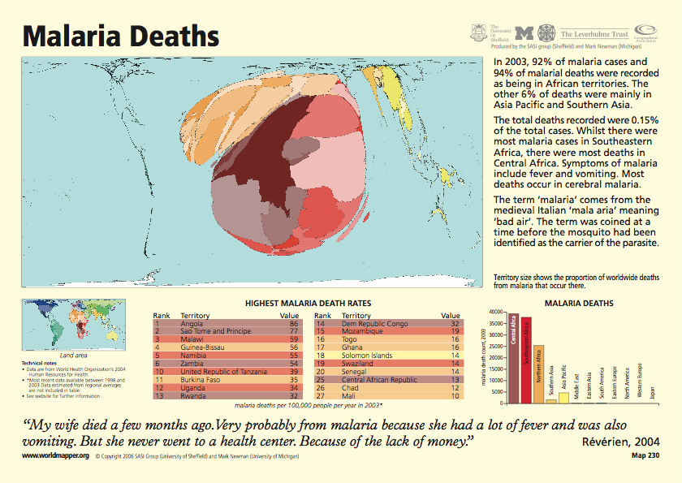

Mortalidade devido à malária
http://www.worldmapper.org

Slide 44
Prevenção de Malária
A (Awareness) Alerta sobre o risco de malária
B (Bites) Evitar a picada do mosquito
C (Compliance) Quimioprofilaxia e tratamento auto-administrado
D (Diagnosis) Diagnóstico e tratamento precoce
OMS 2007

Slide 45
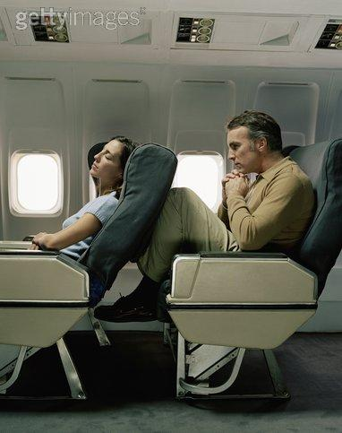
Síndrome da classe econômica

Slide 46
FEBRE DE CHIKUNGUNYA EM VIAJANTES BRASILEIROS QUE RETORNARAM DA ÁSIA
Caso 1
Brasileiro, 55 anos
Viagem de 15 dias para Indonésia
Sete dias após a chegar na Indonésia
febre de 39ºC e mal estar
exantema
descamação da pele
artralgia e
incapacidade de deambular
acometimento de punhos, metacarpos e dificuldade para escrever
Fez uso de AINH duas semanas e CE parenteral por três ocasiões
Melhora importante da artralgia e edema articular. Orientado procurar infectologista e reumatologista
Retorno após 53 dias HCFMUSP Persistia artralgia em tornozelos, punhos e metacarpos
Referiu quadro semelhante em outros quatro viajantes do grupo
Exame físico: Osteoarticular:
dificuldade para escrever.
Exames laboratoriais
AST=117U/L; ALT=179U/L, Proteína C Reativa=27,8mg/L;
Pesquisa de Plasmodium sp,
Sorologias para Dengue, Citomegalovírus, Toxoplasma, Hepatite C e HLA-B27 negativas,
Anticorpos IgM para o vírus Chikungunya (ELISA) POSITIVO

Slide 47
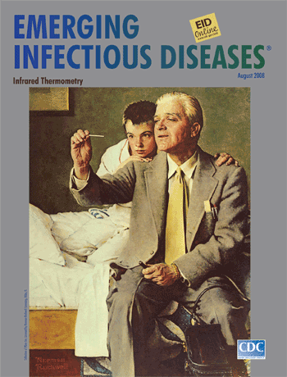


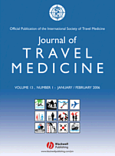

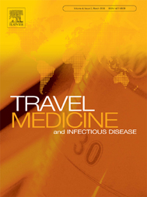

Slide 48

Descrição da população estudada no Núcleo de Medicina do Viajante do IIER, de janeiro/2006 a dezembro/2010
Período do estudo | Número de viajantes | Número de atendimentos*
Janeiro de 2006 a Dezembro de 2010 | 2744 | 2836
* 92 (3,5%) viajantes procuraram o serviço mais de uma vez
Notes:
No período do estudo foram realizados 2836 atendimentos a 2744 viajantes. 92 viajantes retornaram ao serviço.

Slide 49

Características sóciodemográficas dos viajantes atendidos em orientação pré-viagem no Núcleo de Medicina do Viajante do Instituto de Infectologia Emílio Ribas, de janeiro de 2006 a dezembro de 2010
 | Viajantes
 | N | %
Sexo
Masculino | 1343 | 48,9
Feminino | 1401 | 51,1
Idade (anos)
0 a 9 | 66 | 2,4
10 a 17 | 90 | 3,3
18 a 24 | 522 | 19,0
25 a 34 | 966 | 35,2
35 a 44 | 486 | 17,7
45 a 59 | 457 | 16,7
≥ 60 | 157 | 5,7
média (dp) | 34,7 (14,0)
mediana (mín - máx) | 31,3 (0,1 - 91,5)
Escolaridade Superior | 1872 | 68,2
Médio | 472 | 17,2
Fundamental | 133 | 4,8
Sem informação | 267 | 9,7
TOTAL | 2744 | 100
Notes:
O sexo feminino apresentou pequena predominância, a faixa etária entre 18 a 34 anos (54,2%) foi a que mais prevaleceu na presente casuística e o nível de educação superior foi o mais referido pelos viajantes.

Slide 50

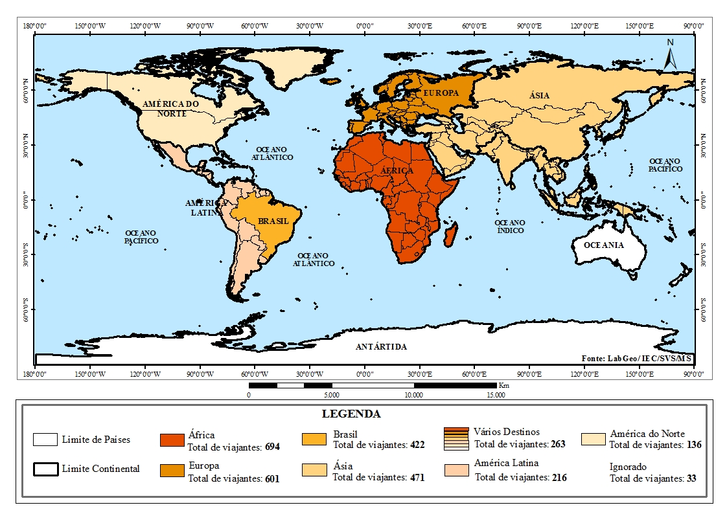
Número total de destinos referidos pelos viajantes nos atendimentos de orientação pré-viagem, no Núcleo de Medicina do Viajante do Instituto de Infectologia Emílio Ribas, de janeiro de 2006 a dezembro de 2010
Notes:
Os destinos mais procurados foram África (24,5%), Europa (21,2%), Ásia (16,6%) e Brasil (14,9%).

Slide 51
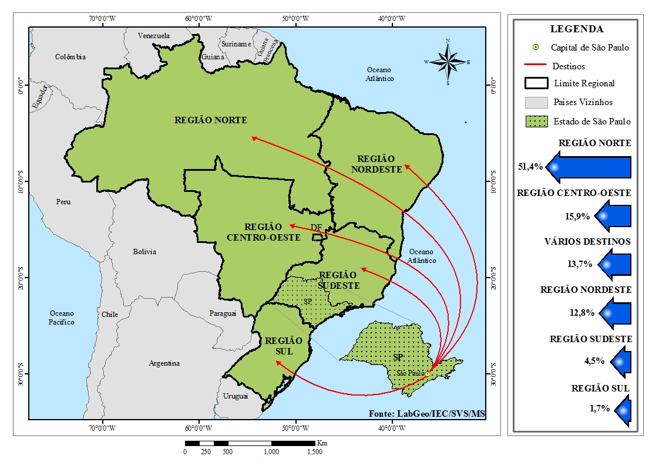
Regiões brasileiras mais referidas como destino pelos viajantes nos atendimentos de orientação pré-viagem, no Núcleo de Medicina do Viajante do Instituto de Infectologia Emílio Ribas, de janeiro de 2006 a dezembro de 2010
Notes:
Os destinos nacionais mais referidos pelos viajantes foram as regiões: Norte (51,4%) e Centro-Oeste (15,9%).

Slide 52
Características da viagem referidas nos atendimentos de orientação pré-viagem no Núcleo de Medicina do
Viajante, do Instituto de Infectologia Emílio Ribas, de janeiro de 2006 a dezembro de 2010
Número de orientações pré-viagem
Finalidade | N | %
Trabalho | 999 | 35,2
Turismo | 1013 | 35,7
Estudo | 481 | 17,0
Múltiplos fins | 188 | 6,6
Outros | 128 | 4,5
Não referido | 27 | 1,0
Seguro saúde
Sim | 1728 | 60,9
Não | 549 | 19,4
Ignorado | 559 | 19,7
Tempo entre a consulta e a viagem (semanas)
≤ 1 | 455 | 16,0
1,1 a 3 | 901 | 31,8
3,1 a 6 | 622 | 21,9
> 6 | 603 | 21,3
Ignorado | 255 | 9,0
Permanência estimada (dias)
≤ 30 | 1217 | 42,9
31 a 150 | 415 | 14,6
151 a 180 | 390 | 13,8
Maior que 180 | 624 | 22,0
Não definido | 190 | 6,7
TOTAL | 2836 | 100,0
Notes:
O turismo (35,7%) e o trabalho (35,2%) que de forma igualitária foram as finalidades de viagem mais referidas pelos viajantes. O tempo entre a consulta de orientação e a viagem se concentrou entre 1,1 a 3 semanas. 42,9% dos viajantes permaneceram por 30 dias ou menos.

Slide 53
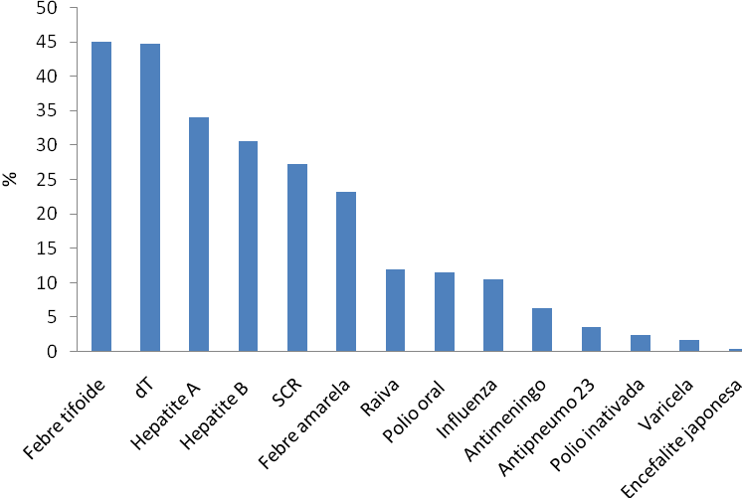
Percentual das vacinas recomendadas nos viajantes atendimentos de orientação pré-viagem no Núcleo de Medicina do Viajante, do Instituto de Infectologia Emílio Ribas, de janeiro de 2006 a dezembro de 2010
Descrição das medidas de prevenção, em relação às doenças infecciosas
Legenda: dT: vacina contra difteria e tétano; SCR: sarampo, caxumba e rubéola
Notes:
As vacinas mais recomendas foram: FT, tétano e difteria, SCR e hepatite A.

Slide 54

Medidas de prevenção, segundo o destino, recomendadas aos viajantes atendidos no Núcleo de Medicina do Viajante, do Instituto de Infectologia Emilio Ribas, de janeiro de 2006 a dezembro de 2010
Medidas de prevenção | ÁFRICA (N=694) |  | ÁSIA (N=417) |  | BRASIL (N=422) |  | OUTROS (N=1270) |  | Valor p
 | N | % | N | % | N | % | N | %
Tratamento autoadministrado para diarreia* |  |  |  |  |  |  |  |  | <0,001
Não | 568 | 83,5 | 279 | 67,9 | 403 | 96,6 | 1180 | 93,4
Sim | 112 | 16,5 | 132 | 32,1 | 14 | 3,4 | 84 | 6,6
Tratamento autoadministrado para malária |  |  |  |  |  |  |  |  | <0,001
Não | 566 | 81,6 | 411 | 98,6 | 417 | 98,8 | 1265 | 99,6
Sim | 18 | 2,6 | 6 | 1,4 | 5 | 1,2 | 5 | 0,4
Quimioprofilaxia para malária |  |  |  |  |  |  |  |  | <0,001
Não | 511 | 73,6 | 387 | 92,8 | 392 | 92,9 | 1222 | 96,2
Sim | 183 | 26,4 | 30 | 7,2 | 30 | 7,1 | 48 | 3,8
Vacinas recomendadas Meningocócica A e C |  |  |  |  |  |  |  |  | <0,001
Não | 593 | 85,4 | 390 | 93,5 | 391 | 92,7 | 1091 | 85,9
Sim | 101 | 14,6 | 27 | 6,5 | 31 | 7,3 | 179 | 14,1
Poliomielite |  |  |  |  |  |  |  |  | <0,001
Não | 521 | 75,1 | 304 | 72,9 | 415 | 98,3 | 1173 | 92,4
Sim | 173 | 24,9 | 113 | 27,1 | 7 | 1,7 | 97 | 7,6
SCR |  |  |  |  |  |  |  |  | <0,001
Não | 133 | 19,2 | 95 | 22,8 | 162 | 38,4 | 241 | 19,0
Sim | 561 | 80,8 | 322 | 77,2 | 260 | 61,6 | 1029 | 81,0
Febre amarela** |  |  |  |  |  |  |  |  | <0,001
Não | 41 | 5,9 | 41 | 9,9 | 44 | 10,6 | 519 | 41,1
Sim | 651 | 94,1 | 373 | 90,1 | 373 | 89,4 | 744 | 58,9
Dados ignorados: (*) 31; (**) 17
Notes:
Com relação às medidas de prevenção adotadas observou-se: que a recomendação do tratamento para a DV foi mais realizada aos viajantes com destino a Ásia (32,1%), assim como a vacina da Poliomielite. A QPX para malária foi mto mais recomendada aos viajantes com destino à África, da mesma forma que a vacina antimeningo e FA. Todas as recomendações apresentaram p < 0,001.

Slide 55

Recomendação da quimioprofilaxia para malária, segundo as características da viagem e do viajante, nos atendimentos pré-viagem realizados no Núcleo de Medicina do Viajante do Instituto de Infectologia Emílio Ribas, de janeiro de 2006 a dezembro de 2010
 | Recomendação de quimioprofilaxia para malária |  |  |  | OR | IC 95%(OR) | Valor p
 | NÃO (N=2544) |  | SIM (N=292)
 | N | % | N | %
Finalidade da viagem* |  |  |  |  |  |  | 0,030
Estudo ou trabalho | 1343 | 53,3 | 137 | 47,2 | 1
Turismo | 888 | 35,3 | 125 | 43,1 | 1,38 | 1,07 - 1,78
Múltiplos fins ou outros | 288 | 11,4 | 28 | 9,7 | 0,95 | 0,62 - 1,46
Destino** |  |  |  |  |  |  | <0,001
África | 511 | 20,3 | 183 | 62,9 | 1
Ásia | 387 | 15,4 | 30 | 10,3 | 0,22 | 0,14 - 0,33
Brasil | 392 | 15,6 | 30 | 10,3 | 0,21 | 0,14 - 0,32
Outros | 1222 | 48,6 | 48 | 16,5 | 0,11 | 0,08 - 0,15
Permanência estimada (dias)⁺ |  |  |  |  |  |  | <0,001
≤ 30 | 1063 | 45,0 | 154 | 54,2 | 1
31 a 180 | 701 | 29,7 | 104 | 36,6 | 1,02 | 0,78 - 1,34
Maior que 180 dias | 598 | 25,3 | 26 | 9,2 | 0,3 | 0,20 - 0,46
Idade⁺⁺ |  |  |  |  |  |  | 0,013
média (dp) | 34,7 (14,2) |  | 31,2 (0,1 -91,5) |  | 1
mediana (mín - máx) | 36,5 (11,6) |  | 33,9 (7,2 - 72,2) |  | 13 | 1,81 - 93,40
Dados ignorados: (*) 27; (**) 33; (***) 392; (+) 190; (++) 21
A indicação de quimioprofilaxia não diferiu, com significância estatística, entre os atendimentos quanto ao tipo
de hospedagem (p 0,458) e doenças pré-existentes (p 0,715)

Slide 56

Recomendação da quimioprofilaxia para malária de acordo com o destino da viagem para viajantes atendidos no Núcleo de Medicina do Viajante do Instituto de Infectologia Emilio Ribas, de janeiro de 2006 a dezembro de 2010
EXTERIOR: somente áreas com risco de transmissão de malária
Notes:
A QPX para malária foi mais recomendada para as viagens ao exterior quando comparada às viagens ao Brasil.

Slide 57

Doenças pré-existentes entre os 2744 viajantes atendidos em orientação pré-viagem no Núcleo de Medicina do Viajante do Instituto de Infectologia Emílio Ribas, de janeiro de 2006 a dezembro de 2010
 | Viajantes
Doenças pré-existentes | N | %
Pessoas vivendo com HIV∕aids | 34 | 1,2
Condição imunossupressora | 31 | 1,1
Hipertensão arterial | 159 | 5,8
Diabetes mellitus | 36 | 1,3
Dislipidemia | 102 | 3,7
Depressão | 91 | 3,3
Outras doenças | 366 | 13,3
Notes:
A faixa etária dos indivíduos portadores de condição pré-existente se concentrou entre os 45 a 59 anos. O turismo foi o que mais motivou a viagem entre os viajantes portadores de doença pré-existente. 119 (61,9%) referiram permanência estimada por menos de 30 dias e 81 (42,2%) referiram que se hospedariam em hotel.

Slide 58

Participação do NMV do IIER em definição de diretrizes em políticas de saúde pública na área de medicina de viagem
Reunião | Ano | Local∕Participantes | Instituição promotora | Tema da reunião | Encaminhamento
X Reunião de Pesquisa em Malária | 2006 | São Luis, MA∕PNCM | PNCM/MS | QPX malária | Elaboração guia de prevenção malária
Adoção de medidas para refugiados vindos da Jordânia | 2007 | São Paulo, CVE∕SSSP | SSMC/CVE | Recomendações | Ficha de atendimento
XLIII Congresso da SBMT | 2007 | Campos do Jordão/SP | PNCM/MS | QPX malária | Guia de prevenção de malária
I Reunião Nacional da Saúde do Viajante | 2008 | São Paulo | CIEVS/SVS/MS | Saúde do Viajante e Experiência dos ambulatórios | Carta de São Paulo
II Reunião Nacional da Saúde do Viajante - XLV Congresso da SBMT | 2009 | Recife | CIEVS/SVS/MS | Trabalho em grupos e debate | Discussão de diretrizes nacionais em saúde do viajante
Controle da malária na Região Não Amazônica | 2009 | Brasília, PNCM∕MS | DMIP/HCFMUSP FIOCRUZ/ANVISA | Guia de Prevenção de malária | QPX recomendação brasileira
Saúde para o Viajante Migrante | 2009 | São Paulo | CIEVS/SVS/MS | Politicas públicas na área de migração | Prosseguir discussões
III Reunião Nacional da Saúde do Viajante e Migrante | 2009 | Recife∕UFPE | SBMT/PE CIEVS/SVS/MS | Segurança e Eventos de Massa | Elaboração de plano de contingência com recomendações brasileiras para a Copa 2014 e Olimpíadas
Oficina: Viajante e Migrante na Tríplice Fronteira | 2010 | Foz do Iguaçu∕ Paraná | CIEVS/SVS | Discussão de políticas públicas para o migrante | Elaboração de diretrizes
Vigilância do Vírus de Chikungunya | 2010 | Brasília, CGPNCD/ SVS/MS | CGPNCD/SVS/MS | Plano brasileiro de resposta Casos brasileiros | Vigilância do virus de Chikungunya - Agenda de trabalho 2010/2011
Comitê dos Viajantes | 2010 | São Paulo | CIEVS/SESP | Elaboração dos objetivos do Comitê dos Viajantes | Publicação do Comitê Estadual de Saúde do Viajante em DOE SP
Oficina: Saúde do viajante | 2010 | Curitiba | SESPR/DECA/CIEVS CVSPAF/PR/ANVISA | Saúde do Viajante | Discussão: implementação do ambulatório dos viajantes
Notes:
No período de janeiro de 2006 a dezembro de 2010, o NMV foi convidado para 12 reuniões para discussão de diretrizes em várias áreas da medicina de viagem. O guia de prevenção da malária para profissionais de saúde e a Criação do Comitê Estadual de saúde do Viajante pelo CVE foram importantes resultados de contribuição dos ambulatórios dedicados à orientação do viajante, especialmente o NMV do IIER.

Slide 59
Atividades de ensino realizadas pelo NMV do IIER
 | Profissional
Atividade* | Médico residente | Enfermeiro
Residência médica | 83 | -
Monografias** | 9 | 2
Trabalhos apresentados em congressos | 9 | 1
* O NMV participou de 21 eventos científicos de janeiro de 2006 a dezembro de 2010
**Quatro monografias dirigidas ao tema de MV
Notes:
Com relação ás atividades de ensino 83 médicos estagiaram no NMV. Foram orientadas 11 monografias, sendo 9 para médicos residentes e e para enfermeiras (na área de imunização). Todas as monografias orientadas aos residentes foram apresentadas em congressos cientificos, quatros destas dirigidas ao tema MV.

Slide 60
Proposta para atendimento ao imigrante num ambulatório do viajante
Agendamento no NMV
Identificação de agravos de risco de disseminação. Atualização vacinal
Sexo feminino
(avaliação ginecológica)
Crianças
(avaliação pediátrica)
Avaliação odontológica
Encaminhamento para atendimento do serviço municipal de saúde, quando necessário
Encaminhamento pelas entidades de apoio ao refugiado
Triagem inicial¹
Situações especiais²
Agravos de seguimento no próprio IIER³
Encaminhamento às unidades básicas de saúde
Triagem positva para agravos
Seguimento em ambulatório especializado para HIV
Seguimento em ambulatório especializado para hepatites
Seguimento em ambulatório especializado para tuberculose
Diagnósticos clínicos de seguimento ambulatorial

Slide 61

O Direito à saúde

